Slide 1
HIV / AIDS
MUDr. Miroslava Zavřelová
Ústav ochrany a podpory zdraví
LF MU
e-mail: mizavrel@med.muni.cz

Slide 2
Historie nákazy
1981 San Francisko, New York
mladí pacienti s neobvyklými diagnózami
Kaposiho sarkom
pneumocystová pneumonie
těžké poruchy imunity
wasting syndrom

Slide 3
Historie nákazy - 1982
        Acquired
        Immuno
        Deficiency
        Syndrome
    syndrom získaného imunodeficitu (selhání imunity)
Notes:
3

Slide 4
HIV
Human Immunodeficiency Virus
virus lidského imunodeficitu

Slide 5
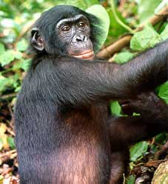
Teorie vzniku lidského viru z původně opičího viru SIV
Překonání mezidruhové bariéry:
šimpanz → člověk
Notes:
5

Slide 6
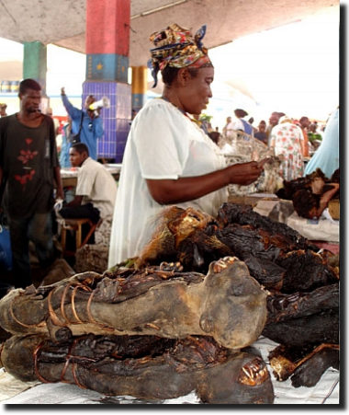
Šimpanz bonobo
Notes:
6

Slide 7
Vlastnosti HIV
HIV velmi citlivý
v zaschlých tělesných tekutinách
inaktivován
neproniká neporušenou kůží

Slide 8
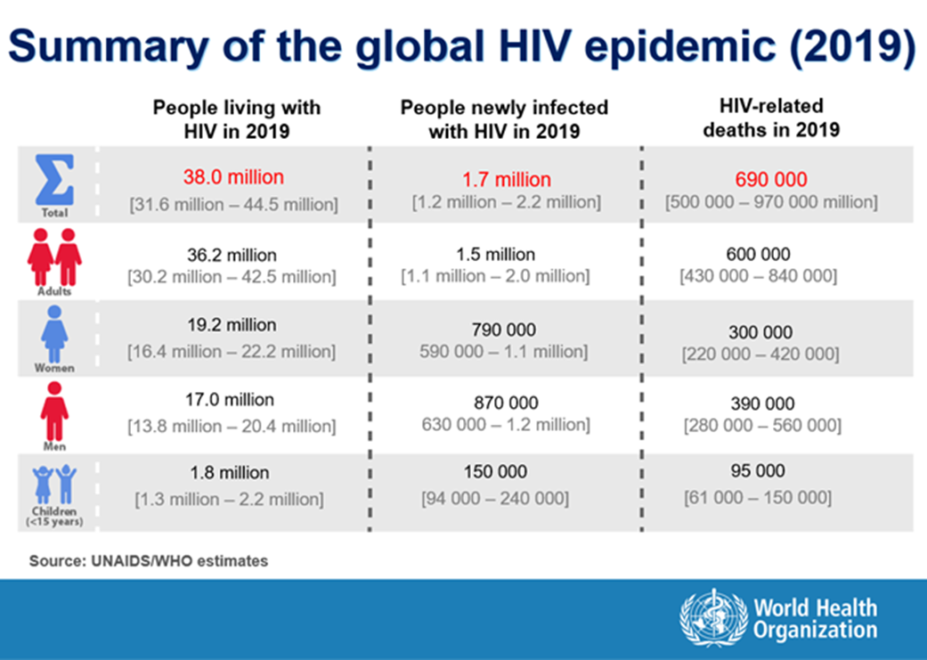
Globální epidemie HIV
Zdroj: https://www.who.int/hiv/data/en/

Slide 9
Charakteristika nákazy:
Nevyléčitelné onemocnění
Chronický průběh
Výrazně zhoršená kvalita života
Náročná a nákladná léčba
Sociální izolace HIV pozitivních osob
Přenos sexuálním stykem a krví
Přenos z HIV pozitivní matky na dítě

Slide 10
Průběh nákazy HIV
Nákaza
Akutní stádium = primoinfekce
Období latence – změny imunity bez příznaků
Onemocnění AIDS

Slide 11
3 kategorie klinických příznaků
kategorie A
bezpříznaková nákaza, akutní infekce HIV,
benigní PGL (persistující generalizovaná lymfadenopatie)
kategorie B
nespecifické příznaky trvající déle než 1 měsíc: horečky,
průjem, malé oportunní infekce (kandidové, herpetické apod.)
kategorie C
velké oportunní infekce (pneumocystová pneumonie, toxoplasmová
encefalitis, TBC, kandidóza jícnu, kandidová bronchitis a pneumonie,
cytomegalovirová retinitis)
nádory (lymfom, Kaposhiho sarkom)

Slide 12
3 laboratorní kategorie
Podle počtu CD4 lymfocytů
kategorie 1
nad 500/µl
kategorie 2
200-500/µl
kategorie 3
pod 200/µl

Slide 13
Výskyt HIV/AIDS v ČR
Zdroj epidemiologických údajů –
Státní zdravotní ústav
http://www.szu.cz/tema/prevence/zprava-o-vyskytu-a-sireni-hiv-aids-za-rok-2019

Slide 14
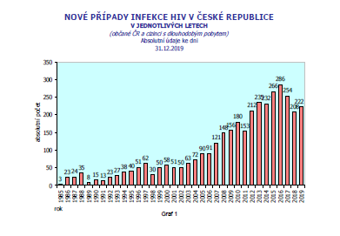
http://www.szu.cz/tema/prevence/zprava-o-vyskytu-a-sireni-hiv-aids-za-rok-2019

Slide 15
http://www.szu.cz/tema/prevence/zprava-o-vyskytu-a-sireni-hiv-aids-za-rok-2019

Slide 16
http://www.szu.cz/tema/prevence/zprava-o-vyskytu-a-sireni-hiv-aids-za-rok-2019

Slide 17
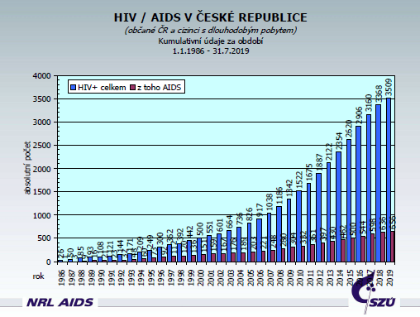

Slide 18
http://www.szu.cz/tema/prevence/zprava-o-vyskytu-a-sireni-hiv-aids-za-rok-2019

Slide 19
http://www.szu.cz/tema/prevence/zprava-o-vyskytu-a-sireni-hiv-aids-za-rok-2019

Slide 20
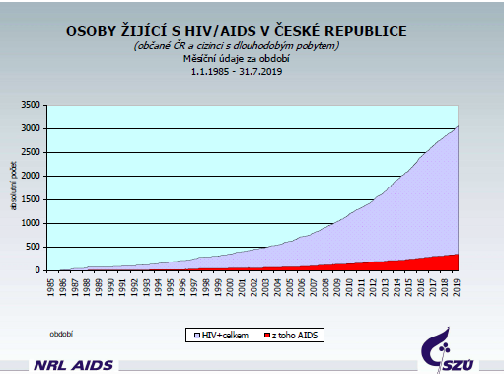

Slide 21
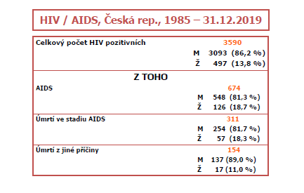
http://www.szu.cz/tema/prevence/zprava-o-vyskytu-a-sireni-hiv-aids-za-rok-2019

Slide 22
Zdroj nákazy HIV
bezpříznakový nosič HIV
nemocný ve všech klinických stádiích
Míra rizika nákazy závisí na aktuální
koncentraci viru v tělesných tekutinách
zdroje a na způsobu přenosu viru na
vnímavou osobu.

Slide 23
Zdroj nákazy HIV
virus v tělních tekutinách:
krev
sperma
poševní sekret
mateřské mléko
v ostatních – sliny, moč, slzy, lymfa –
velmi malé množství viru – pro přenos nevýznamné

Slide 24
Přenos HIV
sex
krev
  sdílení stříkaček, roztoků a pomůcek k i.v. aplikaci drog
  sdílení žiletek apod. hygienických potřeb
  nesprávná manipulace s materiálem kontaminovaným krví HIV+
z HIV+ matky na dítě
  v těhotenství, při porodu, mateřským mlékem

Slide 25
Srovnání rizika přenosu HIV od HIV+ muže na ženu a rizika přenosu od HIV+ ženy na muže
Vyberte správné tvrzení
A. Riziko přenosu od HIV+ muže na ženu je
vyšší než od HIV+ ženy na muže
B. Riziko přenosu od HIV+ muže na ženu je
nižší než od HIV+ ženy na muže
C. Riziko je v obou situacích stejné

Slide 26
HIV se nepřenáší
polibkem
běžným společenským kontaktem
použitím hygienických zařízení (WC,sprch)
krev sajícím hmyzem
prostřednictvím potravin a nádobí
virus neproniká neporušenou kůží
virus v zaschlých tělesných tekutinách inaktivován

Slide 27
Vyhledávání HIV pozitivních osob
vyšetření protilátek - anti-HIV 1, anti-HIV 2,
vyšetření antigenu p24 HIV 1 (ELISA)
reaktivní („pozitivní“) vzorek nutno
potvrdit konfirmačním testem v NRL
SZÚ (Národní referenční laboratoř pro
HIV/AIDS, Státní zdravotní ústav Praha)

Slide 28
Laboratorní diagnostika HIV nákazy
PCR - průkaz provirové DNA v
mononukleárních bb. periferní krve

Slide 29
Protilátky nemají virus neutralizační efekt
neexistuje očkování

Slide 30
Prevence přenosu HIV
bezpečný sex
harm reduction při i.v. aplikaci drog
vyloučit riziko přenosu krví a biologickým materiálem
vyloučit přenos transfuzí krve a krevních derivátů
testování

Slide 31
Prevence přenosu HIV – preexpoziční profylaxe – PrEP
efektivní farmakologická prevence infekce
HIV
Truvada® – inhibice reverzní transkriptázy
účinné látky: emtricitabin
tenofovir disoproxil
profylaktická dávka 1 tbl. 200 mg denně
není hrazena z veřejných zdrojů

Slide 32
Prevence přenosu HIV – preexpoziční profylaxe – PrEP
Pro osoby HIV negativní ve vysokém riziku přenosu HIV:
partner HIV+, který nemá nulovou virémii
časté střídání sexuálních partnerů nebo sex s více osobami
anální sex bez použití kondomu
STD během posledního roku
partner s rizikovým chováním

Slide 33
Srovnání kontagiozity virů při expozici infikované krvi
virus hepatitidy B 10 %
virus hepatitidy C 1 %
HIV 0,5 - 0,1 %

Slide 34
Rutinní testování protilátek
dárci krve, plasmy a kostní dřeně
dárci spermatu, dárkyně oocytů
dárci orgánů
gravidní ženy
osoby ve výkonu trestu

Slide 35
Testování na vlastní žádost
HIV negativní nález stanoví místní virologická laboratoř - ELISA
negativní nález má zpětnou platnost
3 týdny před odběrem krve
pozitivní nález stanoví výhradně
Národní referenční laboratoř pro HIV/AIDS
(Státní zdravotní ústav Praha)

Slide 36
Rychlé testy
vyšetření protilátek - anti-HIV 1, anti-HIV 2
ze slin nebo kapilární krve
nutno potvrdit – ELISA
Western blot (imunoblot)

Slide 37
Postup při zjištění HIV pozitivity
Legislativa:
Metodický návod k řešení problematiky infekce HIV/AIDS v České republice.
(Věstník MZ ČR, částka 10/2016)

Slide 38
Právní povinnosti nosiče HIV
zákon č. 258/2000 Sb. o ochraně veřejného zdraví
podrobit se lékařskému dohledu a léčbě
chránit před nákazou druhé osoby
nevykonávat činnosti ohrožující jiné osoby
(např. prostituci)
informovat lékaře před vyšetřovacím nebo léčebným výkonem a při přijetí do ústavní péče

Slide 39
Správná odpověď je…
A
Příčinou je rozdílná velikost infekční dávky předané při nechráněném sexu
(objem spermatu versus objem vaginálního sekretu)

